Slide 1
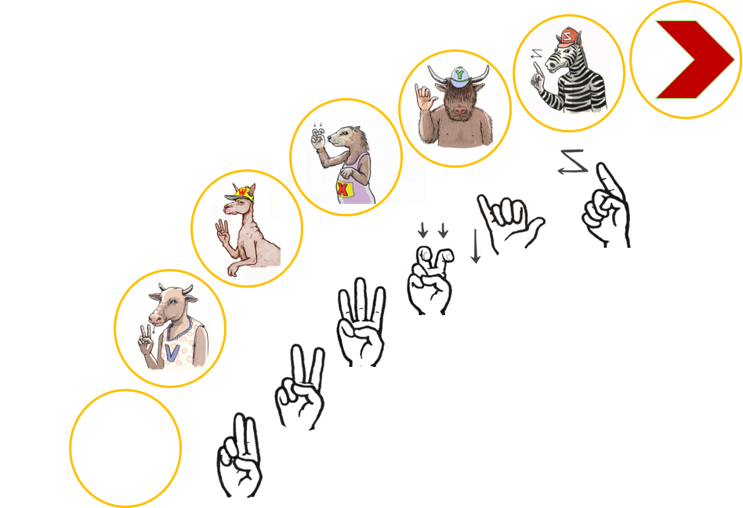
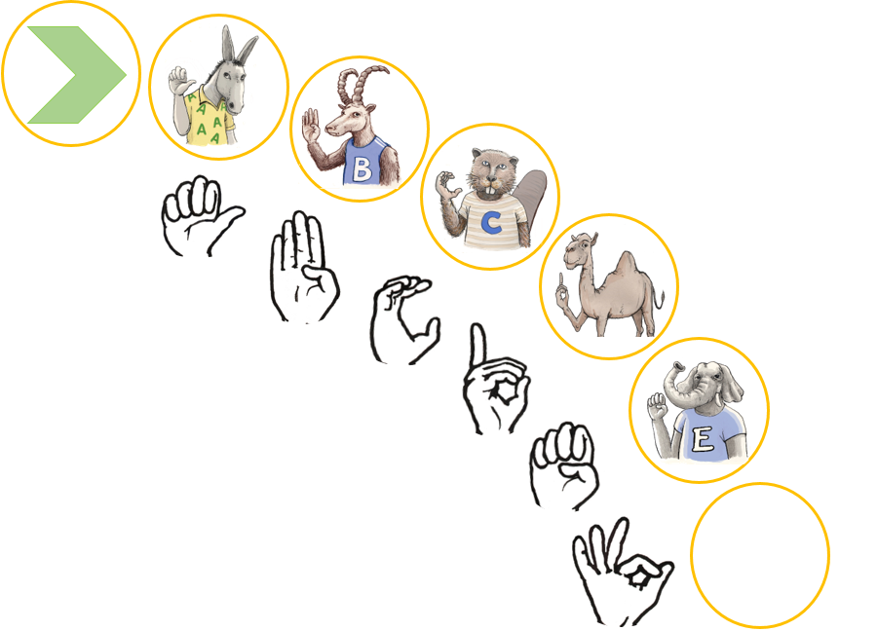
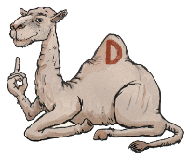
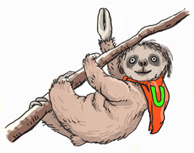
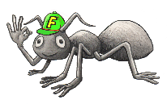
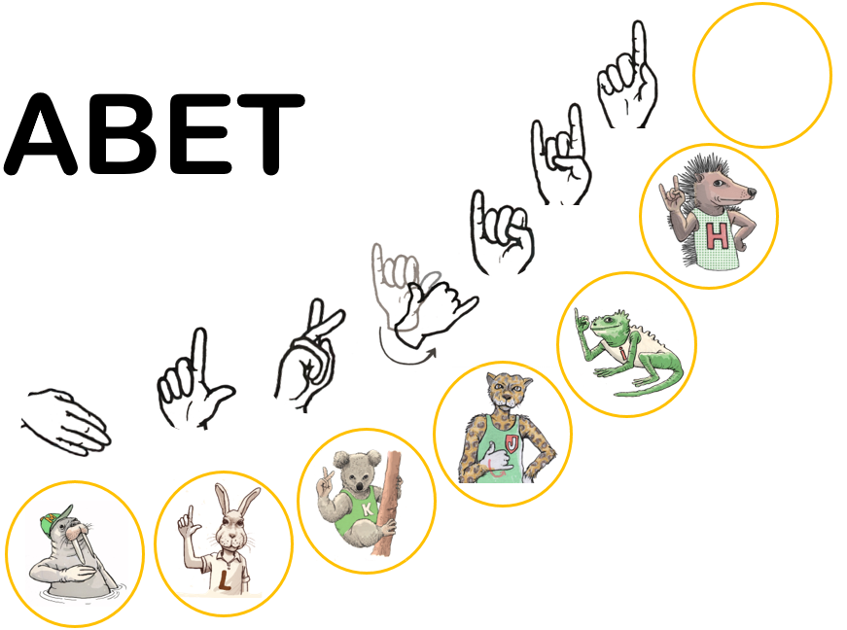
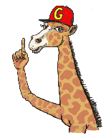

Slide 2
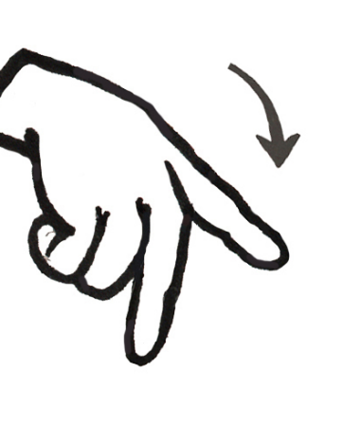
ALPHABET

Slide 3
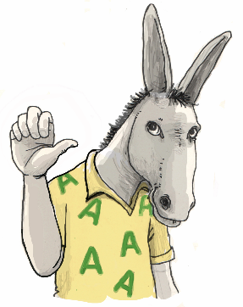
Âne
Animaux
Âge
Ardoise
Avoir
Avec
Attention
Arc-en-ciel
Ami
Apprendre
Arbre
Abricot

Slide 4
Âne
Animaux
Âge
Ardoise
Avoir
Au
Attention
Arc-en-ciel
Ami
Apprendre
Arbre
Abricot

Slide 5
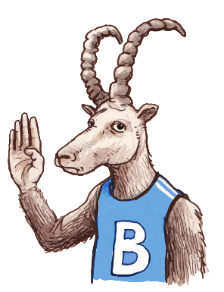
Bouquetin
Bébé
Boire
Biberon
Bien
Bon
Bille
Bonbon
Balle
Boule
Barrer
Bijou

Slide 6
Bouquetin
Bébé
Boire
Biberon
Bien
Bon
Bille
Bonbon
Balle
Boule
Barrer
Bijou

Slide 7
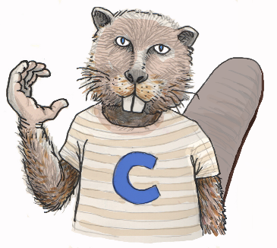
Castor
Cahier
Compter
Colle
Citron
Conduire
Cravate
Combien
Cube
Couleurs
Carré
Car

Slide 8
Castor
Cahier
Compter
Colle
Citron
Conduire
Cravate
Combien
Cube
Couleurs
Carré
Car

Slide 9
Dromadaire
Dimanche
Demain
Dire
Devant
Derrière
Dos
Dans
Doux
Dame
Doigt
Dent

Slide 10
Dromadaire
Dimanche
Demain
Dire
Devant
Derrière
Dos
Dans
Droite
Dame
Doigt
Dent

Slide 11
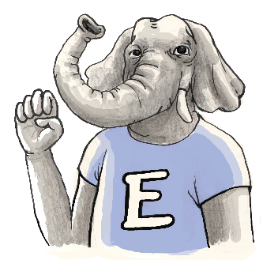
Éléphant
Être
Écrire
Entrer
Enfant
Égal
Étoile
Essuyer
Essayer
Éponge
Éplucher
Épais

Slide 12
Éléphant
Être
Écrire
Entrer
Enfant
Égal
Étoile
Essuyer
Été
Éponge
Éplucher
Elle

Slide 13
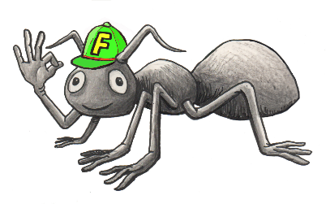
Fourmi
Fleur
Faire
Feu
Feutre
Fou
Fatigué
Forme
Fil
Feuille
Fondre
Fête

Slide 14
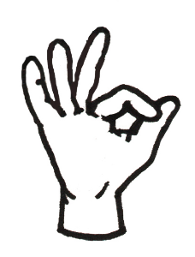
Fourmi
Fleur
Faire
Feu
Feutre
Fou
Fatigué
Forme
Fil
Feuille
Fondre
Fête

Slide 15
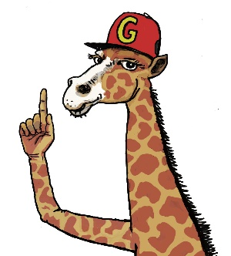
Girafe
Grand
Gris
Gros
Gagner
Gâteau
Gant
Graine
Garçon
Gauche
Gilet
Gentil

Slide 16
Girafe
Grand
Gris
Gros
Gagner
Gâteau
Gant
Graine
Garçon
Gauche
Gilet
Gentil

Slide 17
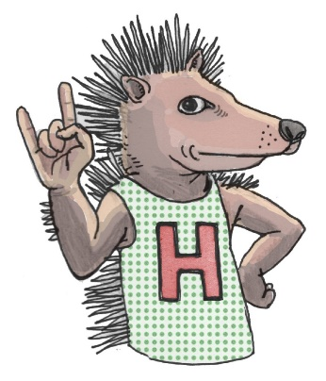
Hérisson
Heure
Héros
Habiter
Habit
Habiller
Herbe
Histoire
Hiver
Hôpital
Huit
Hibou

Slide 18
Hérisson
Heure
Héros
Habiter
Habit
Habiller
Herbe
Histoire
Hiver
Hôpital
Huit
Hibou

Slide 19
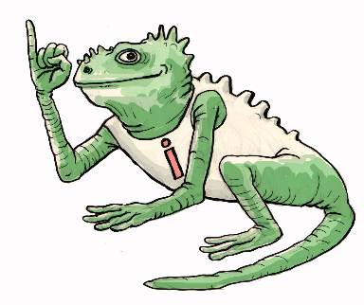
Iguane
Image
Idiot
Interdit
Inventer
Île
Il
Idée
Indien
Impoli
Important
Informatique

Slide 20
Iguane
Image
Idiot
Interdit
Inventer
Île
Il
Idée
Indien
Impoli
Important
Informatique

Slide 21
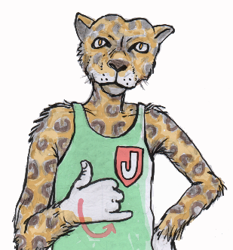
Jaguar
Jeudi
Je
Jouer
Joli
Joue
Jambe
Jardin
Jaune
Jeter
Journal
Jupe

Slide 22
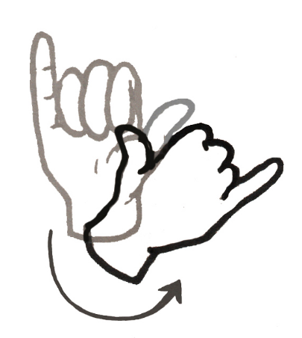
Jaguar
Jeudi
Je
Jouer
Joli
Joue
Jambe
Jardin
Jaune
Jeter
Journal
Jupe

Slide 23
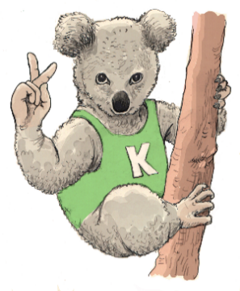
Koala
Kangourou
Kiwi
Klaxon

Slide 24
Koala
Kangourou
Kiwi
Klaxon

Slide 25
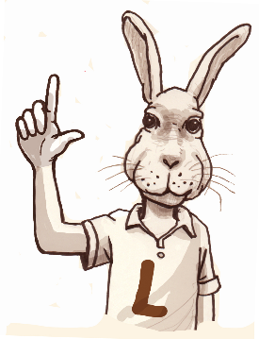
Lapin
Loup
Lundi
Long
Lune
Laver
Lait
Lire
Livre
Lettre
Légumes
Libre

Slide 26
Lapin
Loup
Lundi
Long
Lune
Laver
Lait
Lire
Livre
Lettre
Légumes
Libre

Slide 27
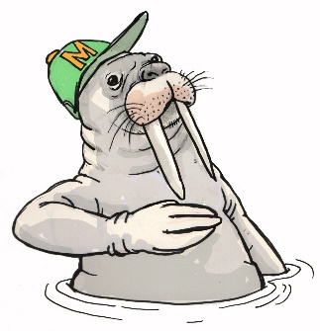
Morse
Maman
Mardi
Manteau
Montagne
Mer
Midi
Mercredi
Mou
Moi
Mélanger
Manger

Slide 28
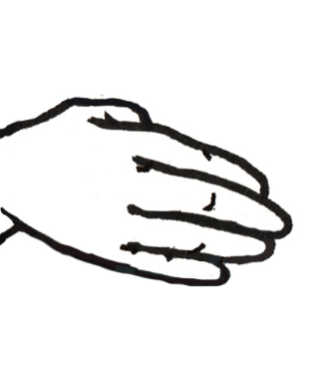
Morse
Maman
Mardi
Manteau
Montagne
Mer
Midi
Mercredi
Mou
Moi
Mélanger
Manger

Slide 29
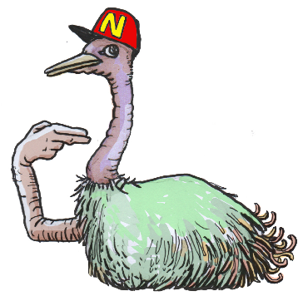
Nandou
Non
Noir
Nuit
Nuage
Nager
Nous
Nez
Neuf
Nouveau
Noix
Noisette

Slide 30
Nandou
Non
Noir
Nuit
Nuage
Nager
Nous
Nez
Neuf
Nouveau
Noix
Noisette

Slide 31
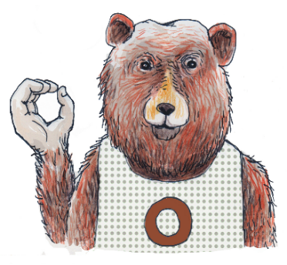
Ours
Ouvrir
On
Où?
Oui
Œuf
Œil
Oiseau
Orange
Ordinateur
Os
Or

Slide 32
Ours
Ouvrir
On
Où?
Oui
Œuf
Œil
Oiseau
Orange
Ordinateur
Os
Or

Slide 33
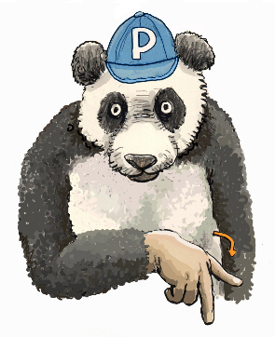
Panda
Prendre
Papa
Papier
Papillon
Pas
Passer
Pour
Penser
Poire
Pelle
Pull

Slide 34
Panda
Prendre
Papa
Papier
Papillon
Pas
Passer
Pour
Penser
Poire
Pelle
Pull

Slide 35
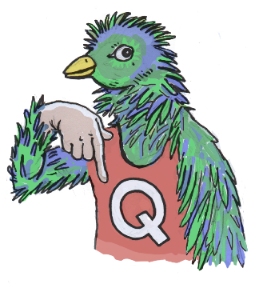
Quetzal
Qui
Quoi
Quatre
Quarante
Question
Quille
Quitter
Quelquefois
Quinze
Quand
Que

Slide 36
Quetzal
Qui
Quoi
Quatre
Quarante
Question
Quille
Quitter
Quelquefois
Quinze
Quand
Que

Slide 37
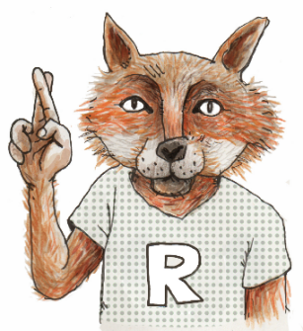
Renard
Roux
Rare
Rouge
Rose
Rond
Radis
Rat
Raconter
Rêver
Ranger
Roi

Slide 38
Renard
Roux
Rare
Rouge
Rose
Rond
Radis
Rat
Raconter
Rêver
Ranger
Roi

Slide 39
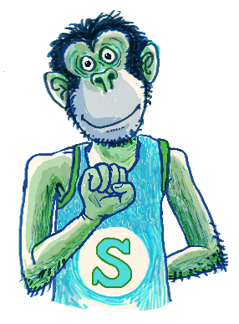
Singe
Sale
Samedi
Sable
Sac
Sur
Sous
Sucre
Sel
Souligner
Salade
Savon

Slide 40
Singe
Sale
Samedi
Sable
Sac
Sur
Sous
Sucre
Sel
Souligner
Salade
Savon

Slide 41
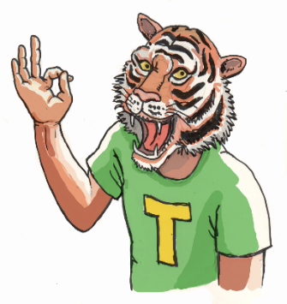
Tigre
Toi
Tomber
Taper
Table
Tout
Tapis
Tirer
Télé
Téléphone
Travailler
Tourner

Slide 42
Tigre
Toi
Tomber
Taper
Table
Tout
Tapis
Tirer
Télé
Téléphone
Travailler
Tourner

Slide 43
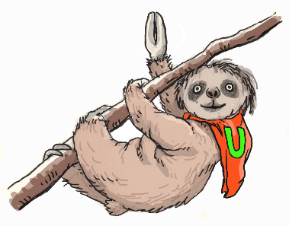
Unau
Un
Usine
User
Utile
Une

Slide 44
Unau
Un
Usine
User
Utile
Une

Slide 45
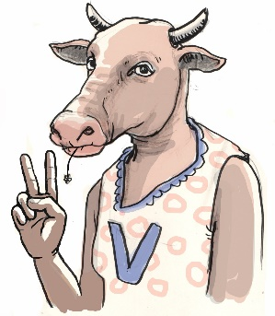
Vache
Voler
Violet
Ville
Vide
Vous
Vieux
Vrai
Vacances
Vague
Vent
Vouloir

Slide 46
Vache
Voler
Violet
Ville
Vide
Vous
Vieux
Vrai
Vacances
Vague
Vent
Vouloir

Slide 47
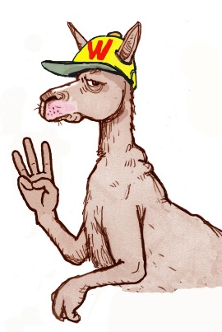
Walibi
Wagon
Web

Slide 48
Walibi
Wagon
Web

Slide 49
Xérus
Xylophone

Slide 50
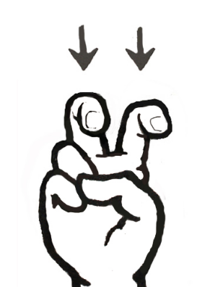
Xérus
Xylophone

Slide 51
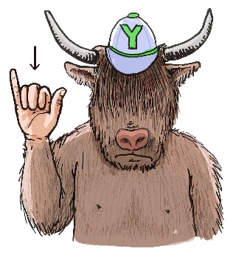
Yack
Yéti
Yaourt

Slide 52
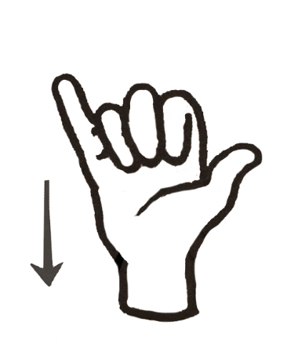
Yack
Yéti
Yaourt

Slide 53
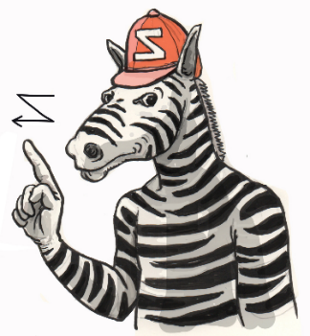
Zèbre
Zoo
Zéro
Zigzag

Slide 54
Zèbre
Zoo
Zéro
Zigzag

Slide 60
ABET

Slide 61
ALPH

Slide 63
